Slide 1

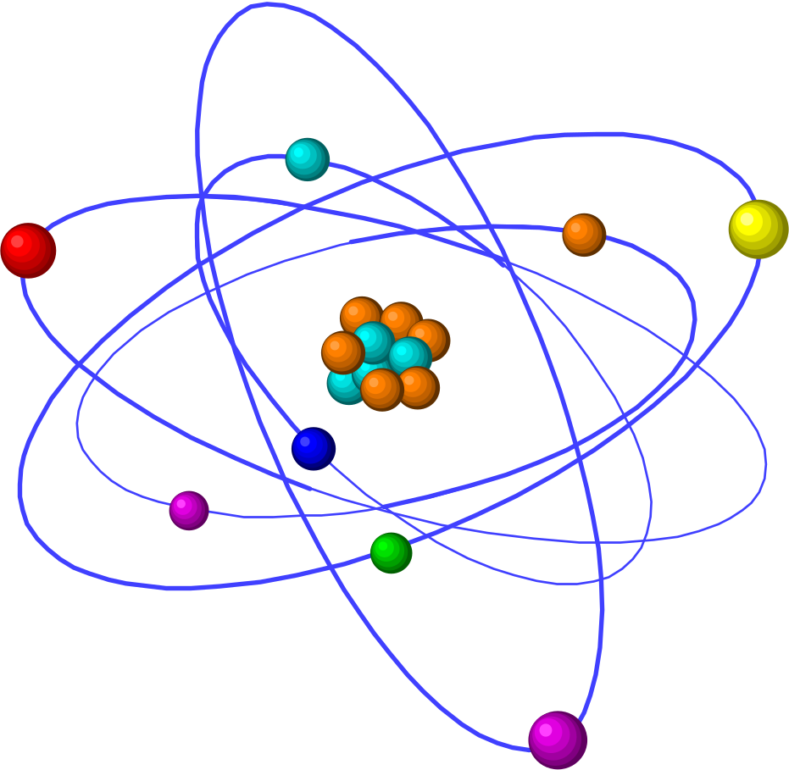






第六节
量子力学的氢原子理论

Slide 2
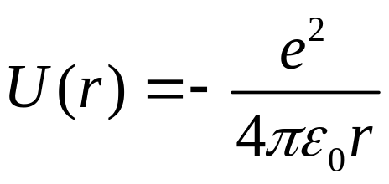
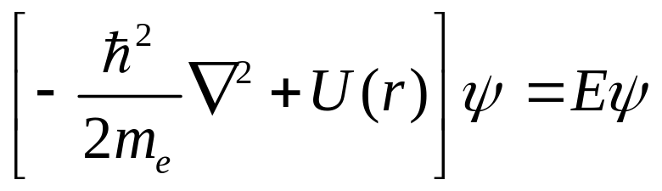
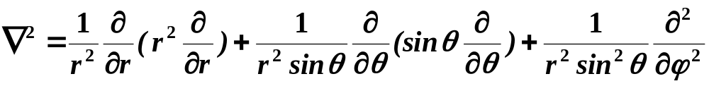
、氢原子的定态薛定谔方程
势能分布
属定态问题，符合定态薛定谔方程
球坐标中的拉普拉斯算符：

Slide 3
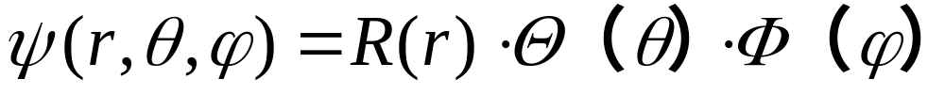
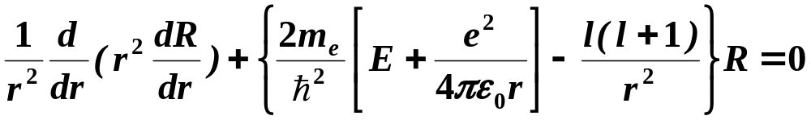
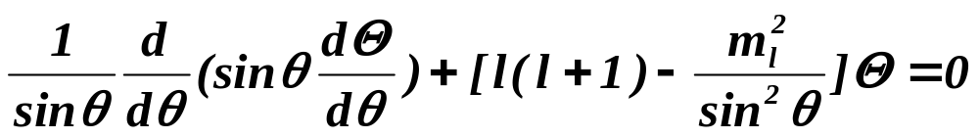
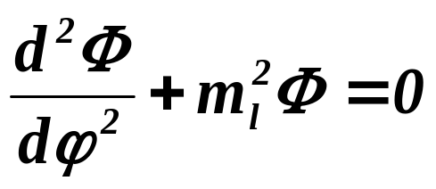
采用分离变量法求解，令
（1）径向波函数方程
（2）轨道角动量波函数方程
（3）方位角波函数方程

Slide 4
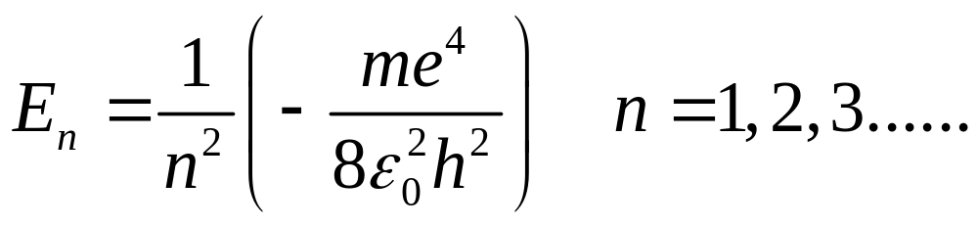
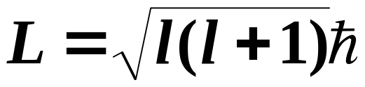

二、氢原子量子数的意义
1. 能量量子化和主量子数 n ：
2. 轨道角动量量子化和角量子数 l :
对于某一确定的能级 n , l 可以取 0,1,2,...n-1 共 n 个量子数，相应的角动量为
l = 0,1,2,...n-1
与玻尔理论不同, L可取零或是 的无理数倍。

Slide 5
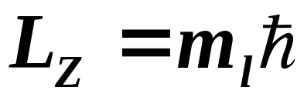
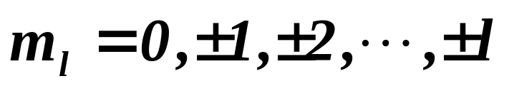
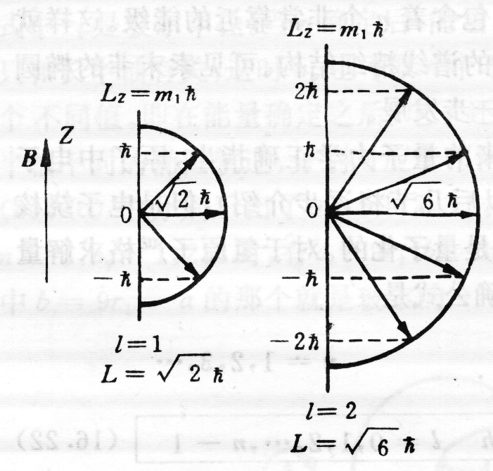
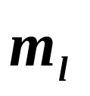
3. 空间量子化和磁量子数 m_{l ：}
轨道平面在空间只能取一些特定的方向，要求轨道角动量在某特定方向(z方向)的投影满足：
对于某一确定的 l 值， 可以取 0，±1，±2，...± l 共 2l+1个数值.

Slide 6
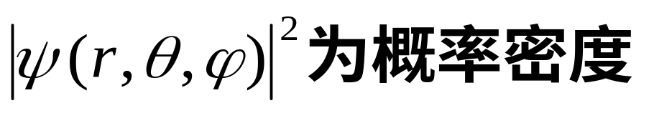
由此可见，氢原子的每一个定态由三个量子数 n, l, m_{l} 确定，相应的波函数可表示为：
4. 概率分布与电子云：
在量子力学中，电子以“电子云”形态绕核运动，没有确定的轨道。

Slide 7
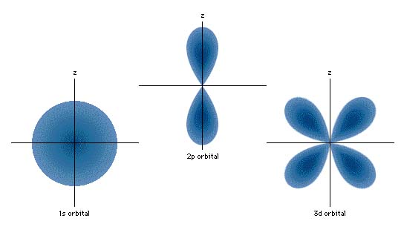

Slide 8
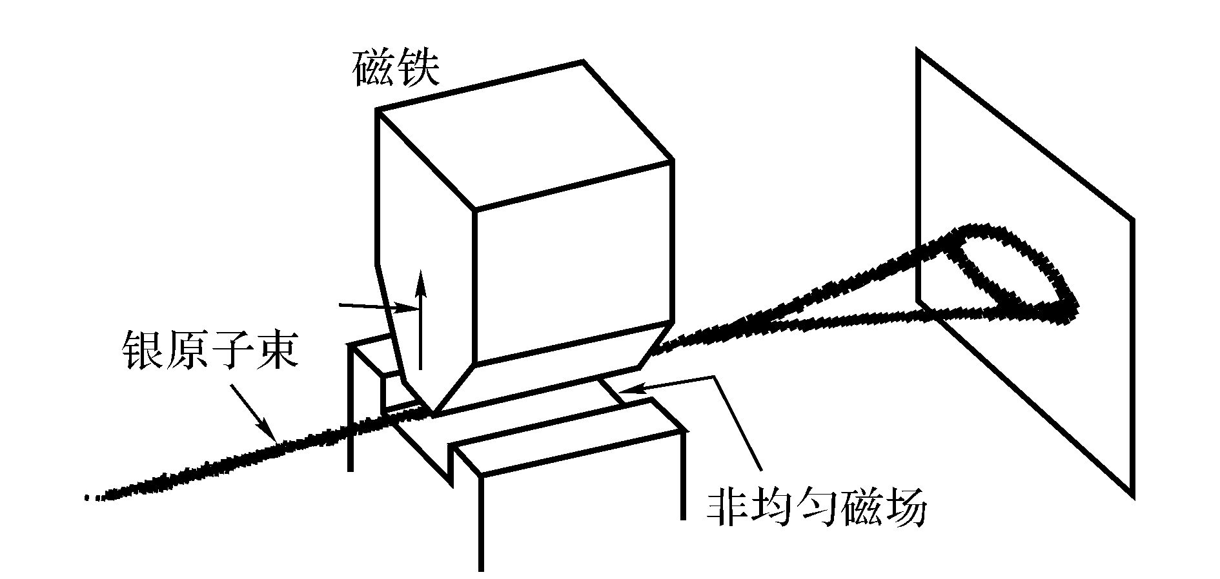
三、电子的自旋：
1921年, 斯特恩和盖拉赫发现s态的银原子在外磁场中发生分裂，1925年乌伦贝克和古德斯密特提出电子自旋的概念。

Slide 9
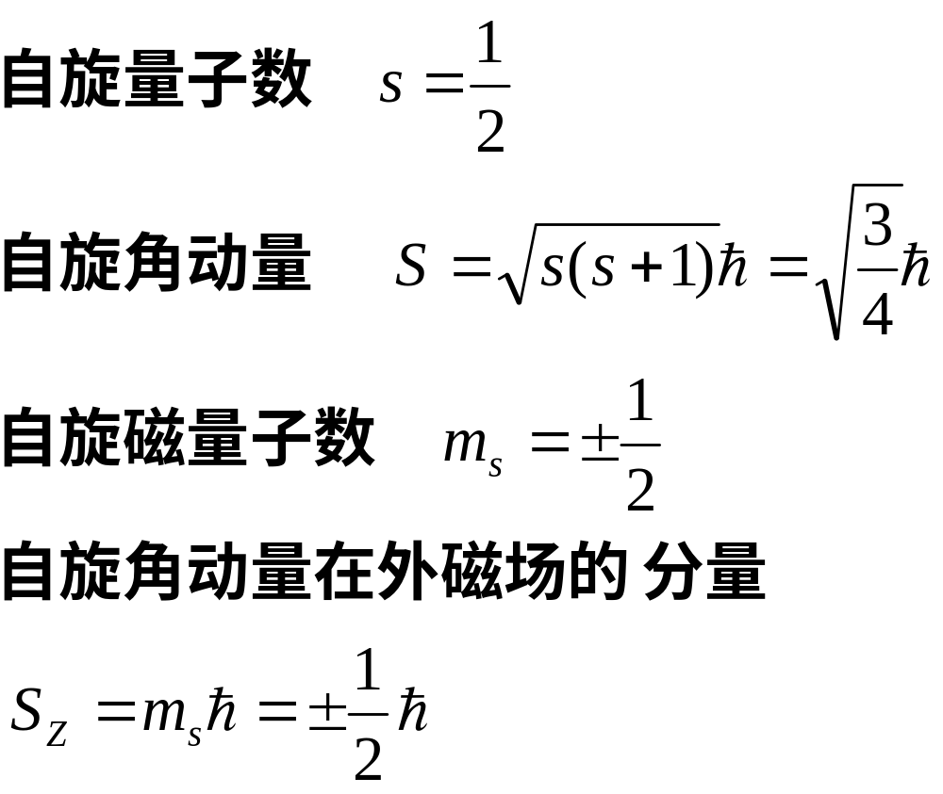

Slide 10
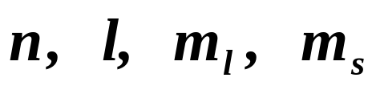

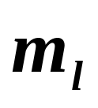
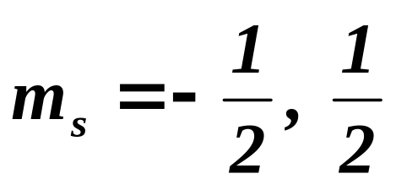
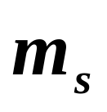
综上
电子状态：由 四个量子数决定。
轨道能量：由 两个量子数决定。
(1) 主量子数 n ： n =1,2,3,… 决定电子能量的大小
(2) 角量子数 l : l =0,1,2,…, n-1。决定电子轨道角动量的大小。
(3) 磁量子数 ：
决定电子轨道角动量在外磁场中的取向。
(4) 自旋量子数 ：
决定电子自旋角动量在外磁场中的取向。

Slide 11
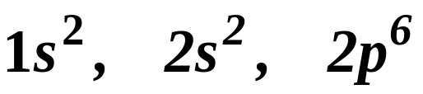
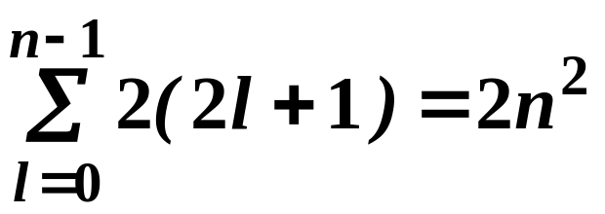
四、原子的壳层结构
电子状态用 n l 描述
l =0,1,2,3,4,5,分别用 s, p, d, f, g, h 表示。
例： 等。
（1）泡利不相容原理
原子中不可能有两个或两个以上的电子处于相同的状态，即不可能有完全相同的四个量子数.
对一定的主量子数（能量相同）电子可能的状态数最多为 ：
简并态：具有同一能量的不同量子态。

Slide 12
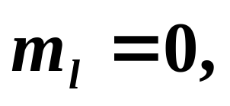
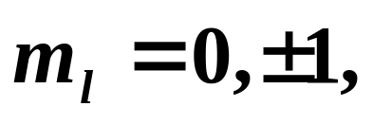
（2）能量最小原理
原子处于正常状态时，其中每个电子都要占据最低能级。
电子填充顺序为：
(n+0.7l)越大, 能级越高
1s², 2s², 2p⁶, 3s², 3p⁶, 4s², 3d¹⁰, 4p⁶, 5s², 4d¹⁰, 5p⁶, 6s², 4f¹⁴ , …
S态, l =0,
状态数为2
P态, l =1,
状态数为6, n大于等于2.

Slide 13
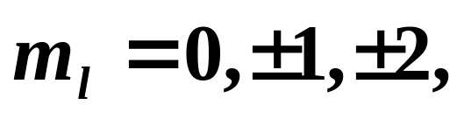
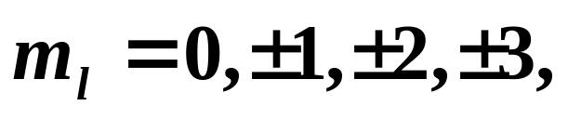
d态, l =2,
状态数为10, n大于等于3.
f态, l =3,
状态数为14, n大于等于4.

Slide 14
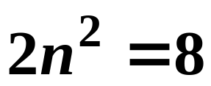
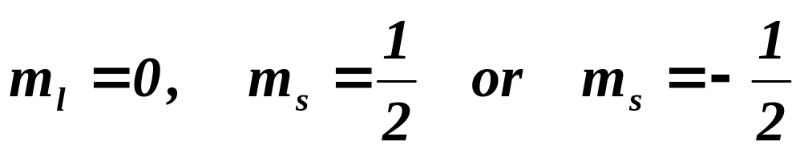


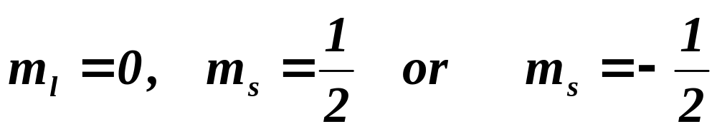
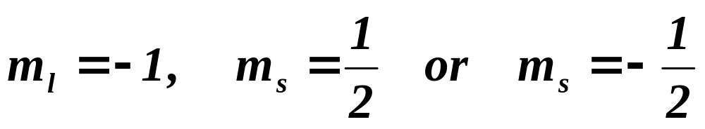
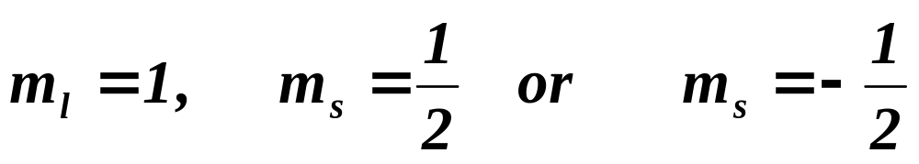
例：试问氢原子处于 n=2 能级有多少个不同的状态？并列出各个状态的量子数。
解：n=2 时的状态数为 个。 l 可能取值为 0，1两个值。
当 时，
当 时，可能有

Slide 15
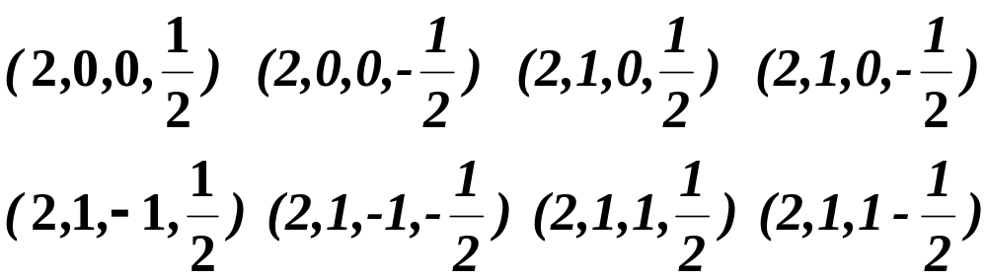
可能状态有；

Slide 16
例: 写出原子序数为38的锶元素的电子组态.
1s², 2s², 2p⁶, 3s², 3p⁶, 4s², 3d¹⁰, 4p⁶, 5s²
例: 写出原子序数为42的钼元素的电子组态.
1s², 2s², 2p⁶, 3s², 3p⁶, 4s², 3d¹⁰, 4p⁶, 5s², 4d⁴

Slide 17
HW44

